Slide 1
Урок культуры речи
Внеклассное игровое занятие
для 1-4 классов

Slide 2
Когда так говорят: каша во рту ?
Кто-либо невнятно говорит, неправильно произносит слова.

Slide 3
Что поможет исправить плохую дикцию (произношение)?
Скороговорка
Это жанр устного народного творчества.
Это весёлая игра в быстрое повторение труднопроизносимых фраз.

Slide 4
Какие вы знаете скороговорки?
Рассказать скороговорку Тяжелей, чем влезть на горку: “На дворе растёт трава, На траве лежат дрова” - Обязательно не свяжешь, Обязательно не скажешь! “На дворе растут дрова, На дровах лежит трава”. До чего же всё занятно, До чего же непонятно! Все четырнадцать ребят Быстро не про быстро гово- быстро не проговорят. Только я одна умею. Не сбиваюсь,не робею: “Жил колпак под колпаком, С колпачихой был знаком! Рассказать скороговорку Тяжелей, чем влезть на горку.
М.Матусовский

Slide 5
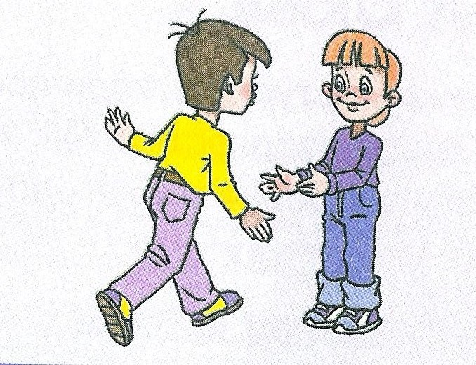
Для чего нужна скороговорка?
Кто хочет разговаривать, Тот должен выговаривать Все правильно и внятно, Чтоб было всем понятно. Мы будем разговаривать И будем выговаривать
Так правильно и внятно, Чтоб было всем понятно.

Slide 7
Шесть мышат в шалаше шуршат.

Slide 8
Три сороки - тараторки
Тараторили на горке.

Slide 9
Мы ели, ели ершей у ели. Их еле-еле у ели доели.

Slide 10
От топота копыт пыль по полю летит.

Slide 11
Жутко жуку жить на суку.

Slide 13
Сентябрьская скороговорка
Все клёны стали рыжие,
И ни один не дразнится:
Раз всё равно все рыжие –
Кому какая разница!
Марина Бородицкая

Slide 14
Грачиная скороговорка
Грачиха говорит грачу:
« Слетай с грачатами к врачу,
Прививки делать им пора
Для укрепления пера!»
Марина Бородицкая

Slide 15
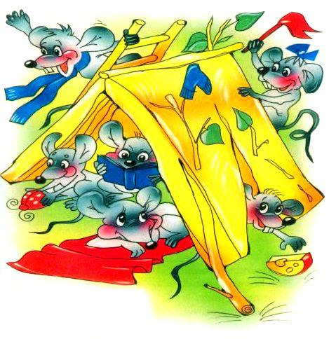
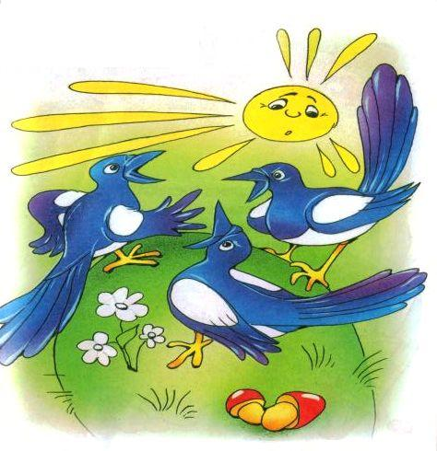
Вспомни!

